Slide 1
IFT 608 / IFT 702 Planification en intelligence artificielle Planification symbolique déterministe par recherche heuristique dans l’espace d’états
Froduald Kabanza
Département d’informatique
Université de Sherbrooke

Slide 2
Contenu
Rappels
Architecture d’un planificateur utilisant comme solveur une recherche dans un espace d’états

Slide 3
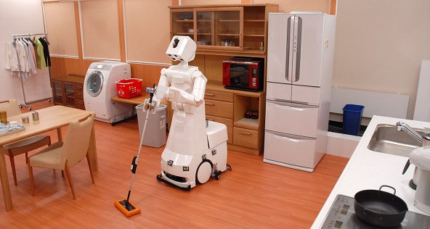
Rappel – un planificateur est un solveur de modèle
observations
buts
observations
buts
Planificateur
Plan
action
Modèle d’actions, capteurs et buts
Exécution de l’action
World
Notes:
Le comportement du robot résulte de l’ Il est autonome en ce sens qu’il peut ajuster son mécanisme de choix d’actions à des situations non progrannées explicitement en générant un nouveau plan– toute fois, cela est limité par son modèle.

Slide 4
Rappel – Hypothèses sur le domaine
Les hypothèses du domaine à considérer sont:
Un seul agent au lieu de plusieurs agents
Déterministe au lieu de stochastique
Complétement observable au lieu de partiellement observable
Séquencement d’actions ayant des liens de causalité
Un algorithme défini avec ces hypothèses peut dans une certaine mesure être appliqué dans un environnement ne satisfaisant pas les deux premières hypothèses:
Un planificateur déterministe centralisé peut planifier pour plusieurs agents
L’incertitude est gérée par l’architecture décisionnelle en re-planifiant
Notes:
Nous supposons dans un premier un temps que l’environnement est déterministe, complètement observable, avec un seul agent pour qui on planifie.

Slide 5
Architecture d’un planificateur symbolique déterministe par recherche dans un espace d’états
Modèle (actions, buts)
Fonction de transition
Recherche heuristique dans un graphe d’états
But
État initial
Plan (Séquence d’actions)
Le modèle ne décrit pas les capteurs puisque l’environnement est déterministe.
Le modèle est transformé en fonction de transition pour un graphe d’états.
Notes:
mercredi 8 mars 2023
Le modèle ne décrit pas les capteurs puisque l’environnement est déterministe. L’agent est le seul acteur du changement.
Pour les mêmes raisons, le plan est une séquence d’actions.

Slide 6
Prérequis IFT615
IFT 615 (Recherche heuristique avec A*)
Algorithme A*
Rôle de la function heuristique dans A*

Slide 7
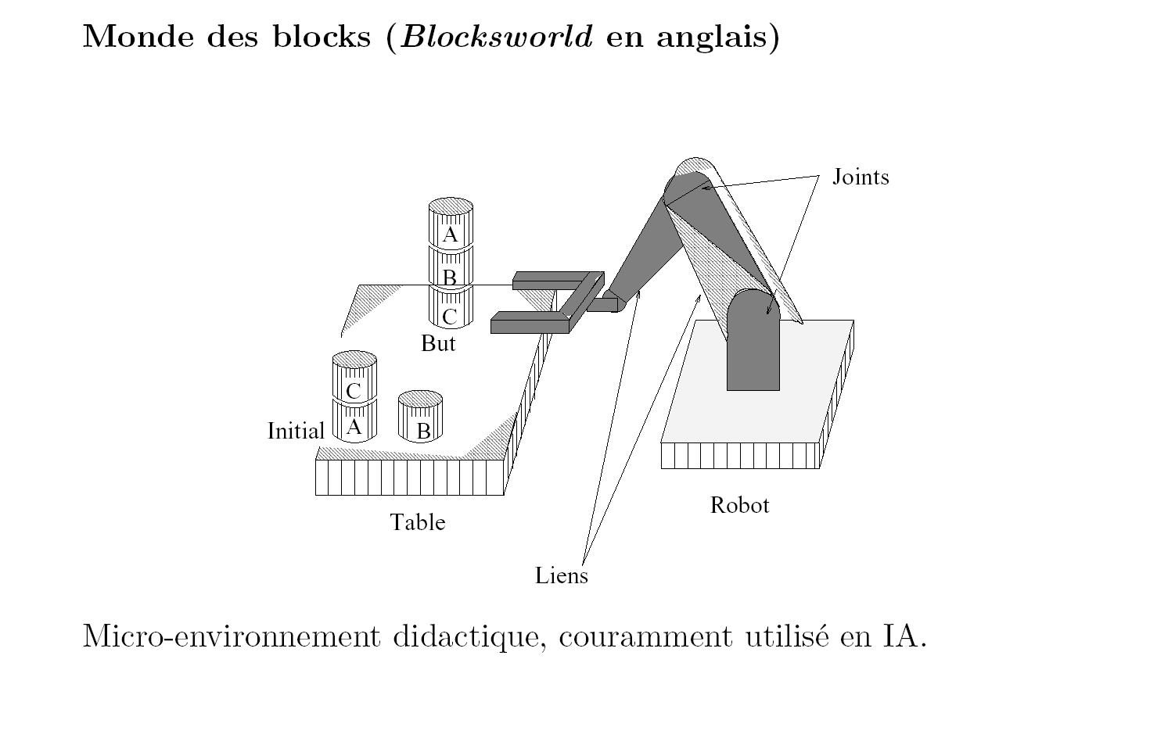
Exemple 1: Monde des blocs
Un robot doit empiler des blocs dans une configuration indiquée.
Notes:
On dit au robot quoi faire (le but)
Exemple: Livrer des colis
Le comportement pour accomplir le but n’est pas codé d’avance
Le robot utilise un planificateur pour déterminer le comportement
C’est quoi un comportement au juste?
Une séquence d’actions
Que veulent dire les hypothèses détermiste et complétement observable ici?

Slide 8
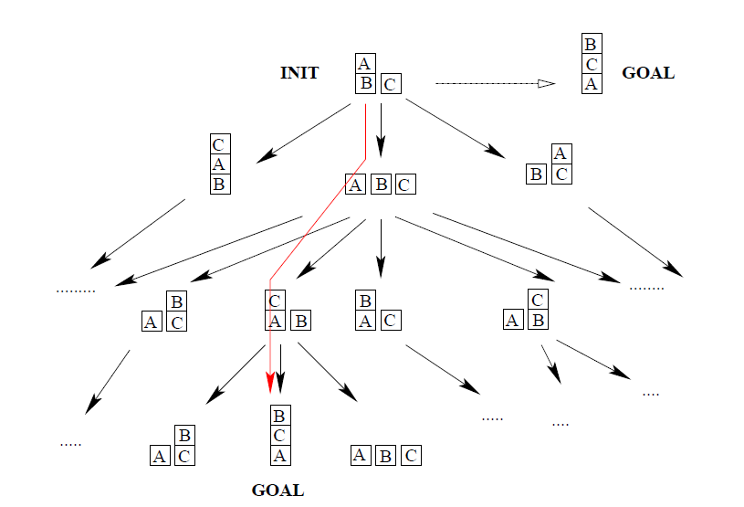
Exemple 1 : Empiler des blocs
Étant donné un modèle d’actions primitives (prendre un block, relâcher un bloc, etc.), trouver un plan pour attendre le but.
Le problème est transformé en un problème de trouver un chemin dans un graphe dirigé.
Notes:
mercredi 8 mars 2023

Slide 9

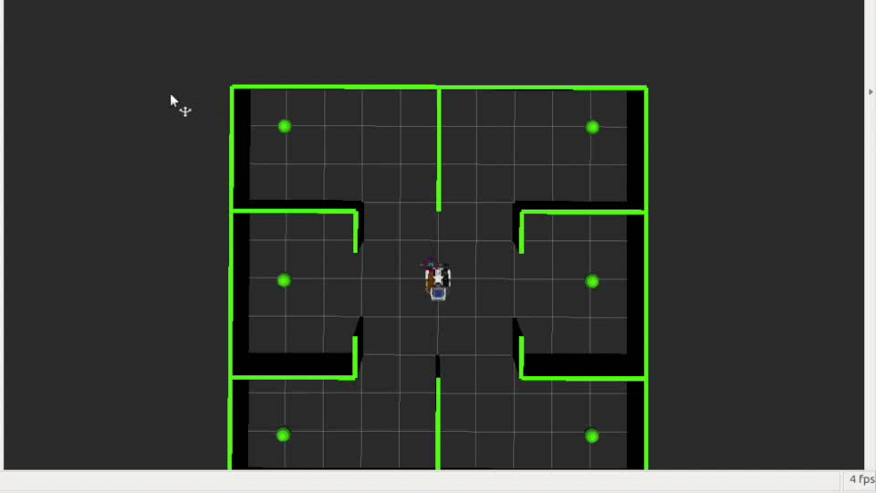
Exemple 2: Livraison de colis
Un robot doit recevoir des commandes de livraisons de colis et les exécuter.
r1 (chambre)
r2 (chambre)
r3 (s. bain)
r4 (cuisine)
Colis 2
Colis 1
d11
d12
d23
d24
c1 (corridor)
c2 (corridor)
Notes:
Que veulent dire les hypothèses détermiste et complétement observable ici?

Slide 10
Exemple 2 : Livrer des colis
État initial
But
r₁
r₂
r₃
r₄
r₁
r₂
r₃
r₄
r₅
r₆
r₅
r₆
robot
Étant donné un modèle d’actions primitives (prendre un colis, relâcher un bloc, se déplacer d’une pièce à l’autre), trouver un plan pour attendre le but.
Le problème est transformé en un problème de trouver un chemin dans un graphe dirigé.
Notes:
mercredi 8 mars 2023

Slide 11
Goto(r5,r1)
Goto(r5,r2)
…
Take(…)
…
…
…
…
Goto(…)
…
…
…

Slide 12
Planification par recherche dans un graphe
Non informé: Largeur, profondeur, iterative deepening, Dijkstra, etc.
Ces algorithmes ne sont pas efficaces pour des problèmes qui nous intéressent. Ils n’ont aucun sens d’orientation; aucune intuition.
A*
Dijkstra + une direction de recherche donnée par une heuristique.
Défi: apprendre l’heuristique
Plusieurs autres approches. Exemple: PlanSys (https://plansys2.github.io/)
N’utilise pas A*
Il utilise une recherche dans un graphe différente
Le concept fondamental demeure le même.
Notes:
mercredi 8 mars 2023
In AI, heuristics are criteria, methods or principles for deciding which among several alternative courses of action promises to be the most effective in order to achieve some Son but (Pearl, 1983, p. 3). In general, a heuristic is a function that computes an estimate from the current state to an optimal state. This way, it provides the search process used by a planner with a sense of direction with actions resulting in states that are closer to the Son but being preferred.
In a recent book chapter, Geffner provides the following parallel between heuristics and similar functions in human cognition (Geffner, Heuristics book chapter):
Heuristic evaluation functions are also used in other settings such as Chess playing programs (Pearl, 1983) and reinforcement learning (Sutton & Barto, 1998). The difference between evaluation functions in Chess, reinforcement learning and domain-independent planning mimic actually quite closely the relation among the three approaches to action selection mentioned in the introduction: programming-based, learning-based and model-based. Indeed, the evaluation functions are programmed by hand in Chess, are learned by trial-and-error in reinforcement learning, and are derived from a (relaxed) model in domain-independent planning.
He relates to heuristics to ‘feelings’, ‘emotions’ or ‘appraisals’ in high-level human problem solving:
It is now widely accepted in cognitive science that emotions play a key role in action decision, yet not consciously. Analogously, heuristics are most of the time ‘opaque’ to the search process of a planning algorithm and yet provide key guidance for the search to converge rapidly to a Son but solution.
Heuristics provide a sense of direction or ‘gut feeling’ to the agent. Similarly, emotions have been shown to provide the appraisals that are necessary for navigating in a complex world.

